Slide 1
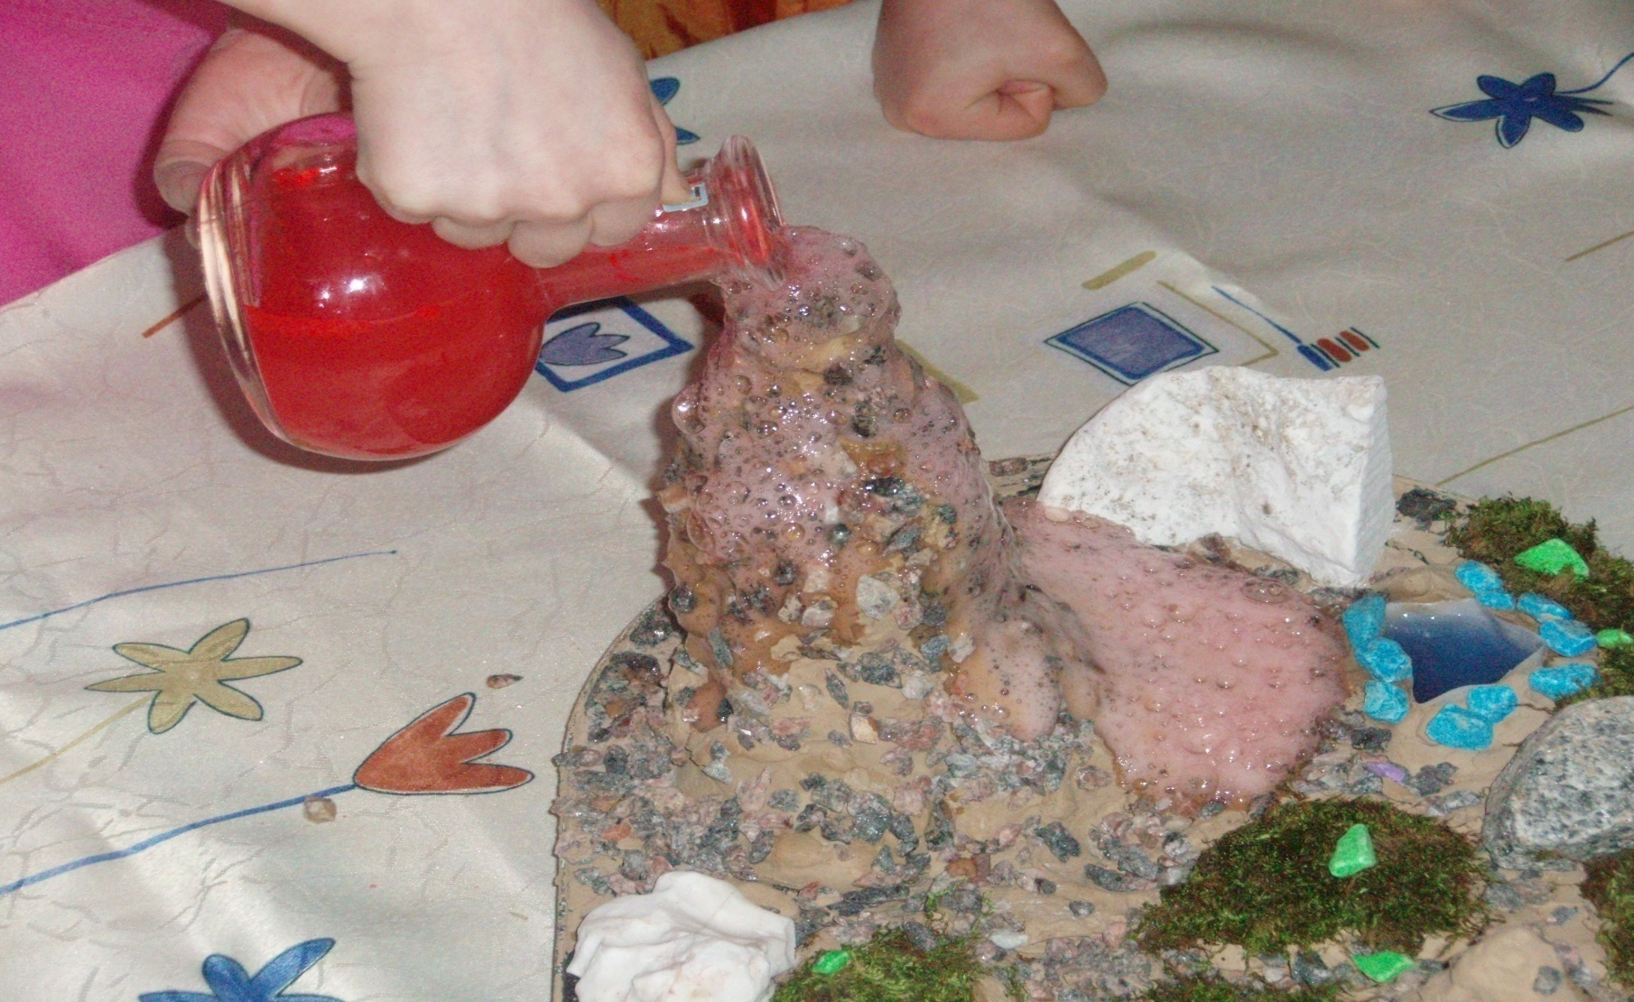
Действующий вулкан

Slide 2
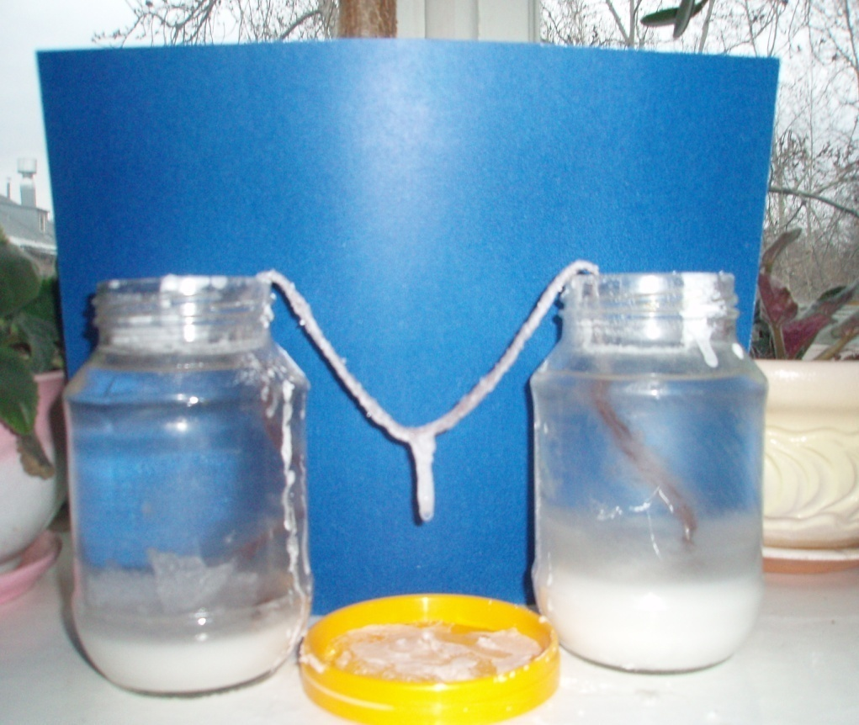
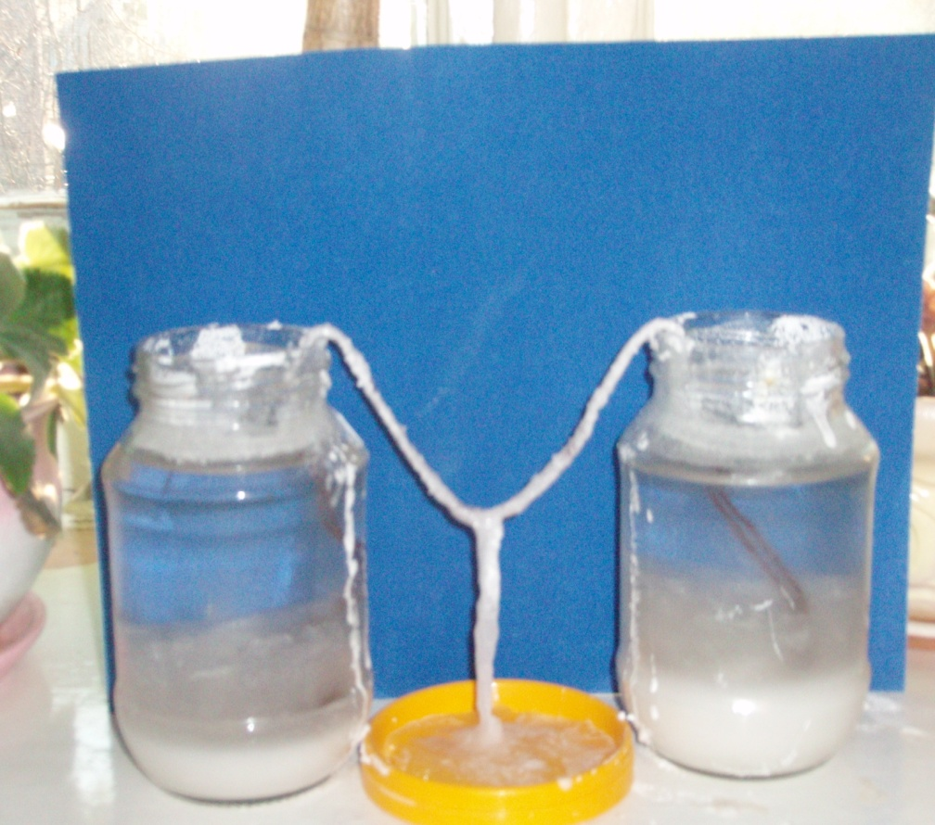
Выращивание сталактитов

Slide 3
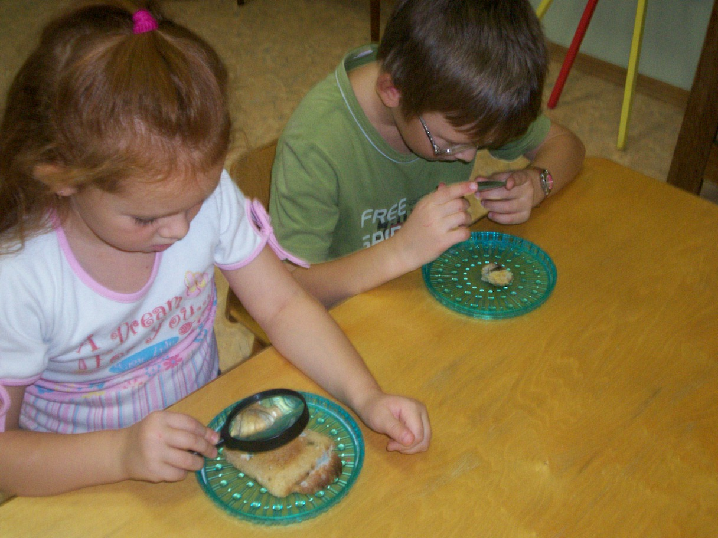
Как растёт плесень?

Slide 4
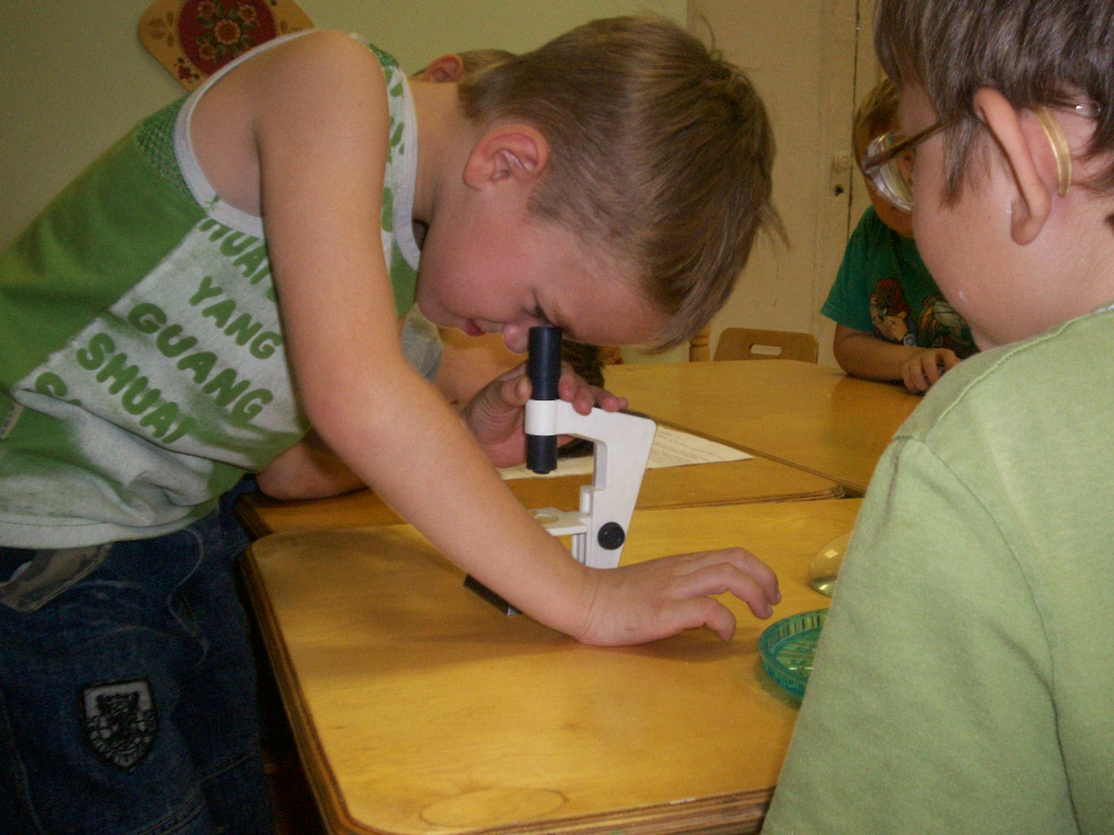
Что рассказывает микроскоп?

Slide 5
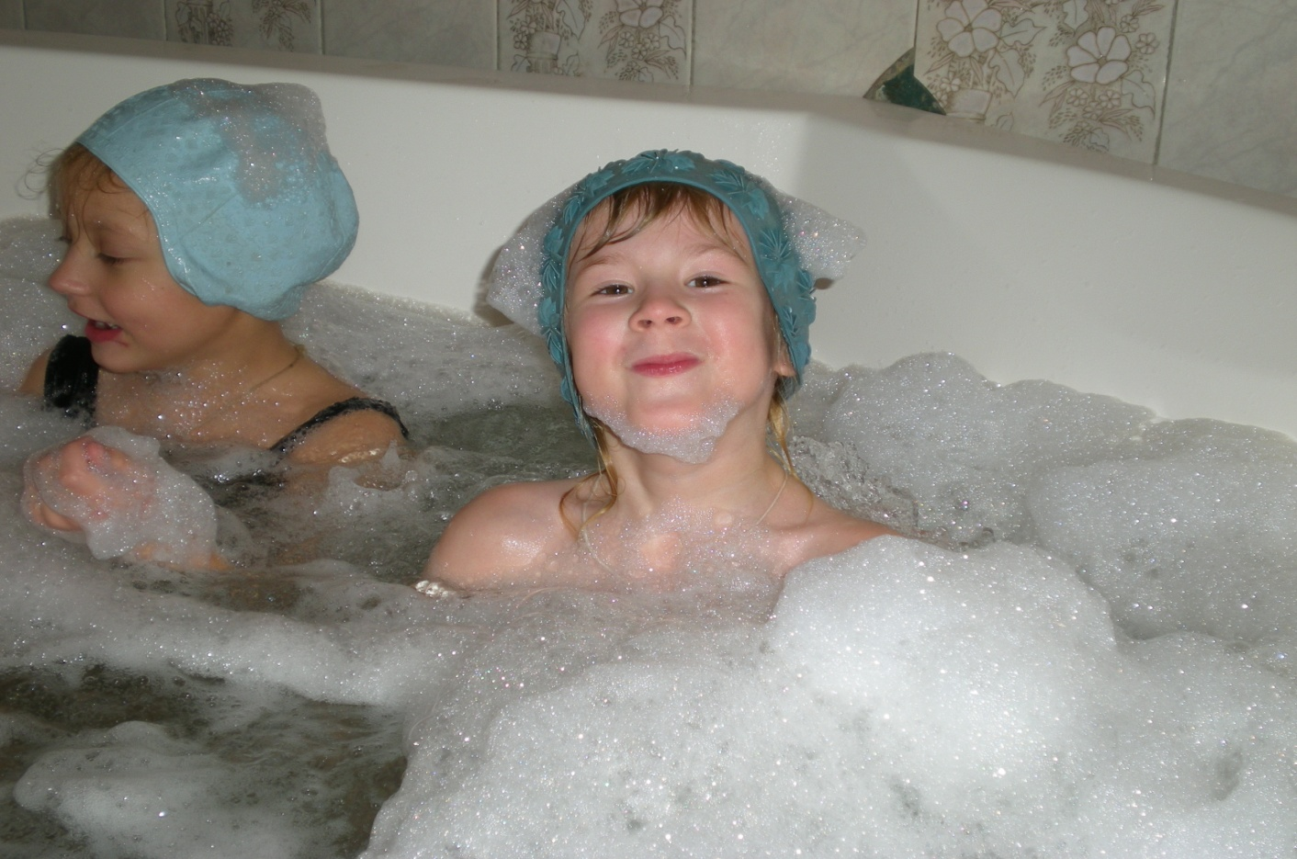
Тайна мыльных пузырей раскрыта!

Slide 6
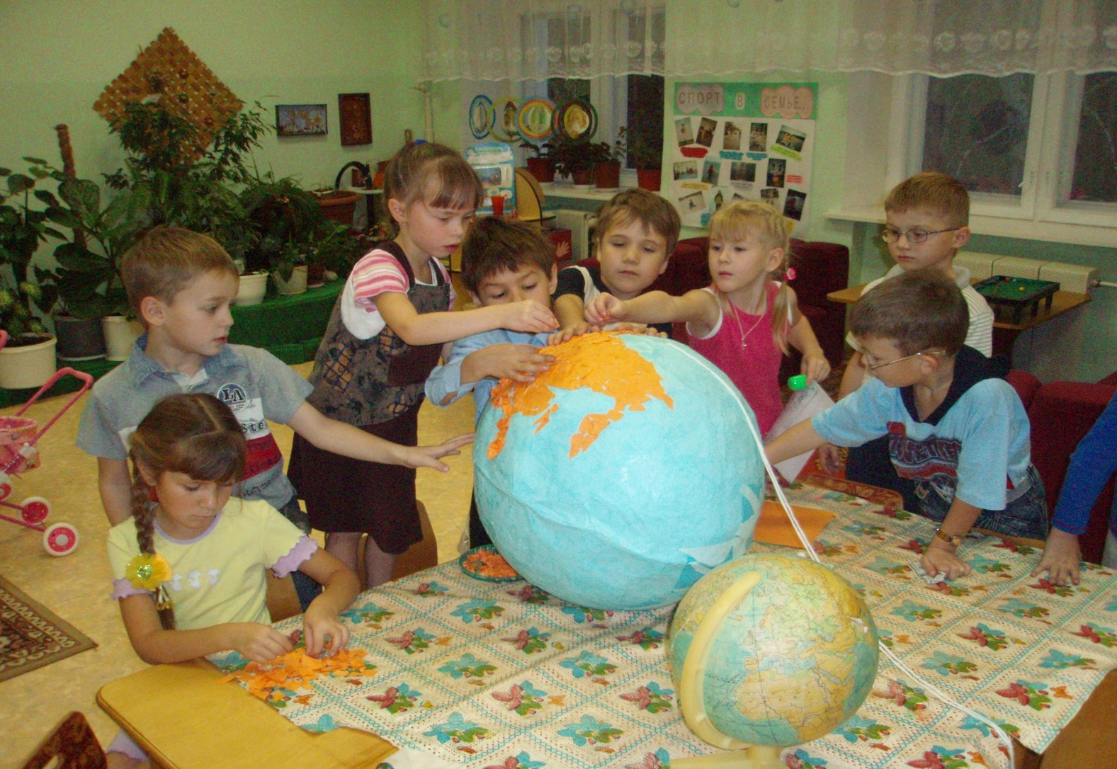
А земля-то круглая!

Slide 7
Мониторинг развития креативности по П. Торренсу воспитатель: Попова Т.И.

Slide 8
Динамика средних показателей

Slide 9
Оригинальность

Slide 10
Разработанность

Slide 11
Беглость

Slide 12
Гибкость

